Slide 1
МАТЕМАТИКА 1 класс
Думай, отгадывай
и решай.
Жигарина Ольга Николаевна, учитель начальных классов КОУ «Радужнинская школа для обучающихся с ограниченными возможностями здоровья»

Slide 2
Встало солнышко давно,
Заглянуло к нам в окно,
На урок торопит нас –
Математика сейчас.

Slide 3
ДУМАЙ, ОТГАДЫВАЙ И РЕШАЙ

Slide 4
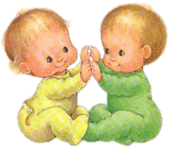
1
1
2

Slide 5
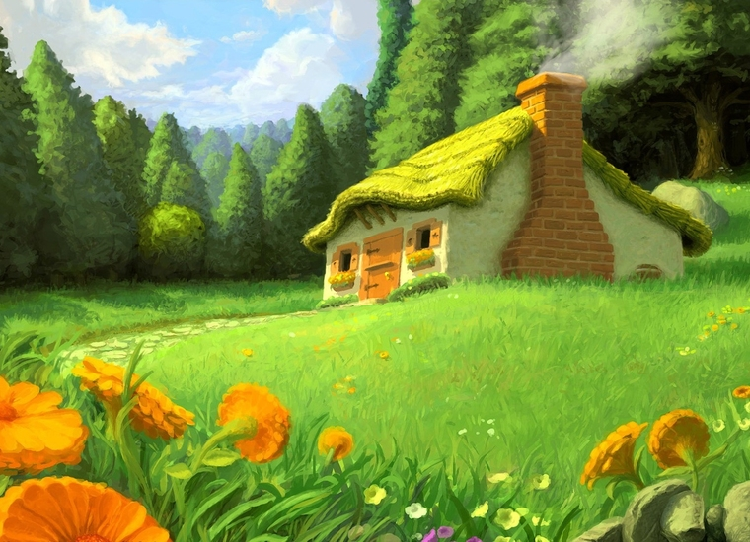
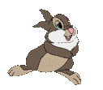
2
1
1

Slide 6
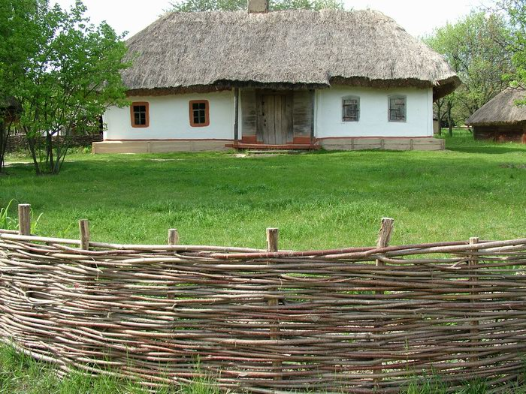
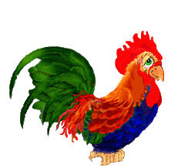
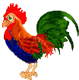
2
1
3

Slide 7
По цвету
По форме
По размеру

Slide 8
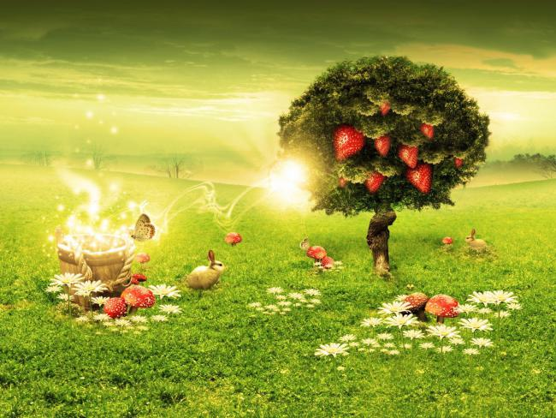
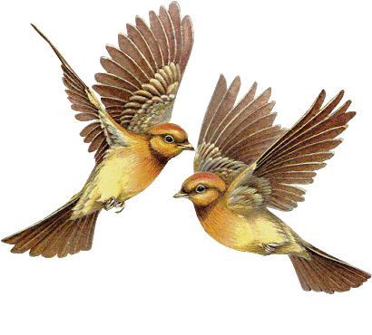
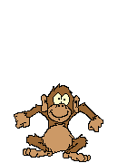

Slide 9
Формой он похож на мяч,
Был когда-то он горяч.
Спрыгнул со стола на пол,
И от бабушки ушёл.
У него румяный бок.
Ты узнала?
Колобок

Slide 10
Что обозначает число?
?

Slide 11
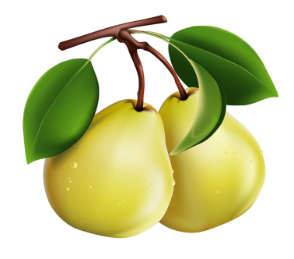
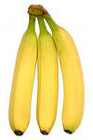
Число предметов

Slide 12
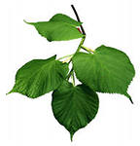
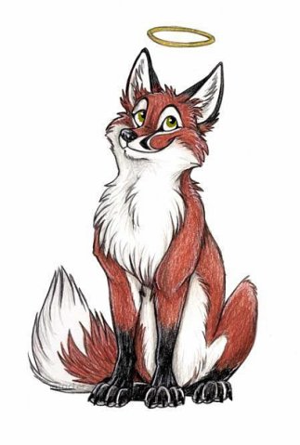
Хитрая плутовка, Рыжая головка, Хвост пушистый –краса! А зовут её…
Лиса

Slide 13
Чем обозначаются числа?
?
?

Slide 14
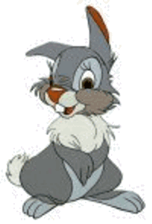
Кто пугливей всех зверей?
Уши у кого -длинней?
В огороде ест морковку,
И капустную листву,
Удирать умеет ловко,
Если встретит вдруг лису...
Сильно глазками косит,
всех боится и дрожит...
Заяц

Slide 15
Каково место каждого числа в числовом ряду?
?

Slide 16
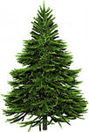
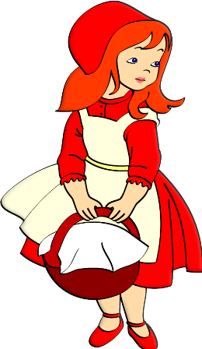
В красной шапочке она
Путешествует одна.
Любит бабушку свою,
Не боится быть в лесу.
Но не много непослушна,
Её волк едва не скушал.
Красная Шапочка

Slide 17
?
2
3

Slide 18
2
3
1
1
2
1

Slide 19
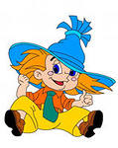
У кого большая шляпа?
Кто бездельник и растяпа?
Кто хвастун, болтун, зазнайка?
Знают все, малыш…
Незнайка

Slide 20
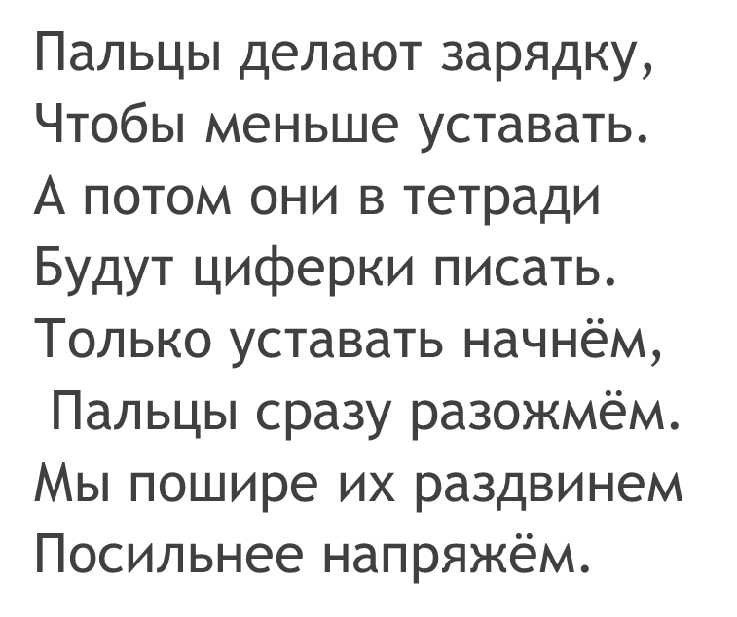
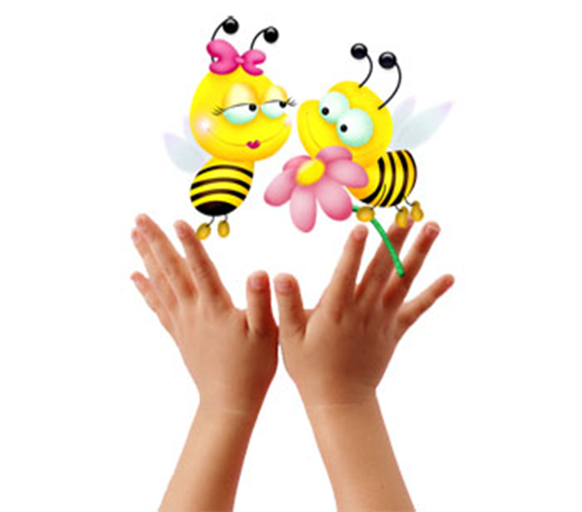
Пальчиковая гимнастика

Slide 21
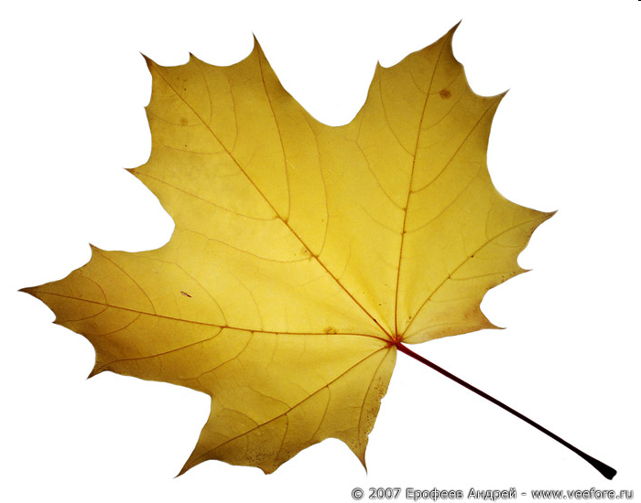

Slide 24
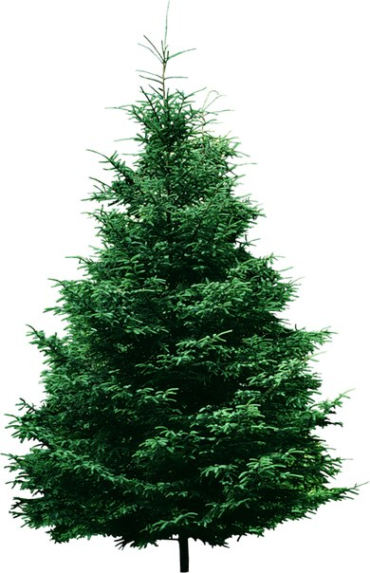
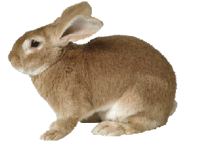
Назови и покажи число, изображённых предметов.

Slide 25
?
?
ЧИСЛО
?
Обозначает…
Обозначается…
В числовом ряду стоит…
Состоит из…
?

Slide 26
Сегодня я узнала… Мне было интересно… Мне было трудно…

